Slide 1
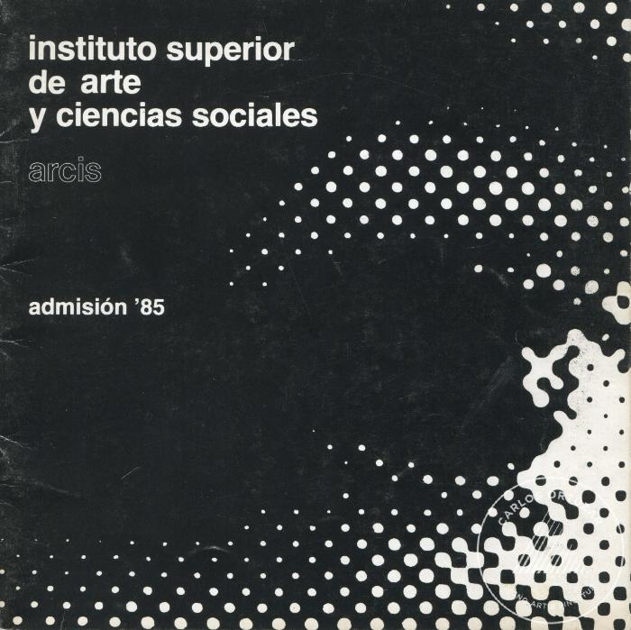
Carreras del Instituto superior de arte y ciencias sociales. Arcis. 1985 (3-10008)

Slide 2
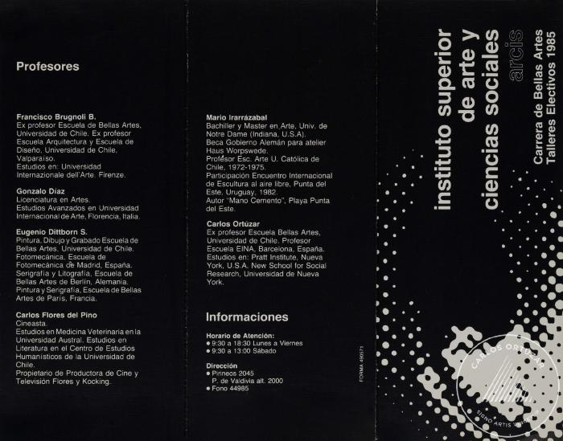
Instituto superior de arte y ciencias sociales. Carrera de Bellas Artes. Talleres Electivos (3-10009)

